Slide 1
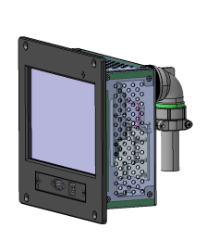
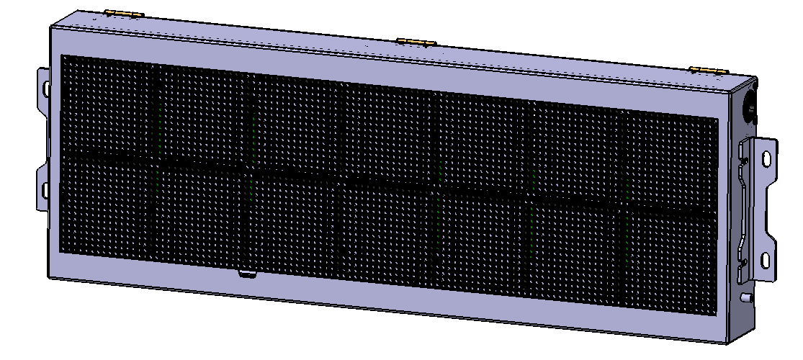
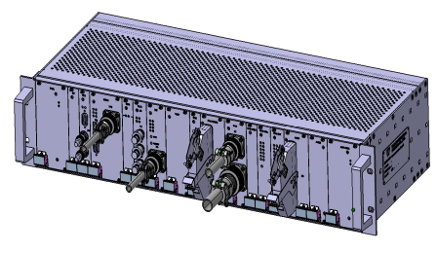
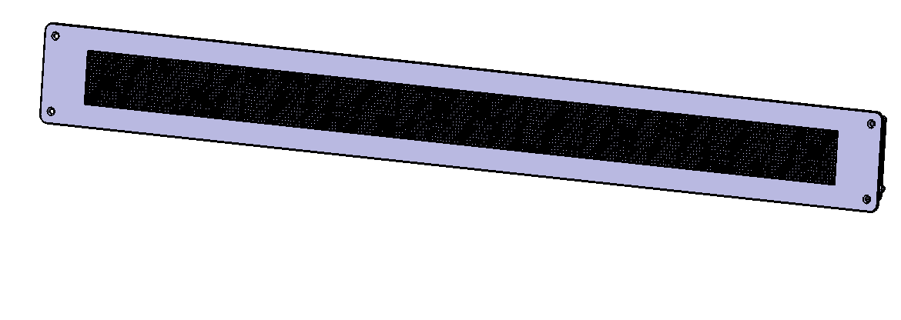
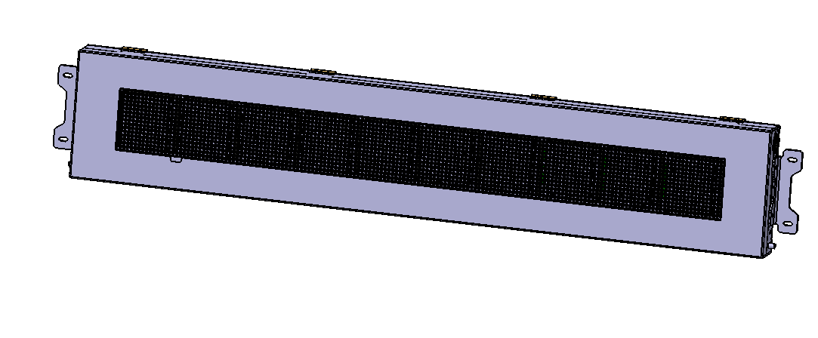
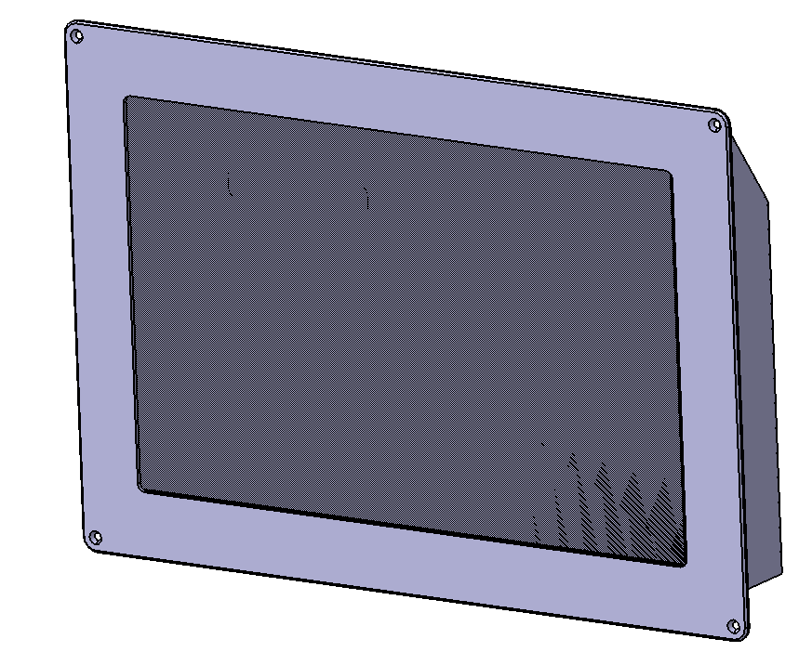
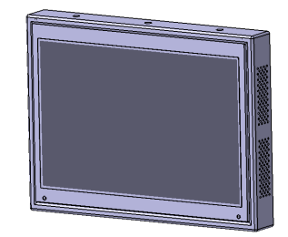
EMI/EMC 시험SET_1 (PIS SYSTEM)
CCP
FDI
: 485
: 동영상
동축 케이블
CRA
SDI
터미널 블럭
PII
PID_1
PID_2

Slide 2
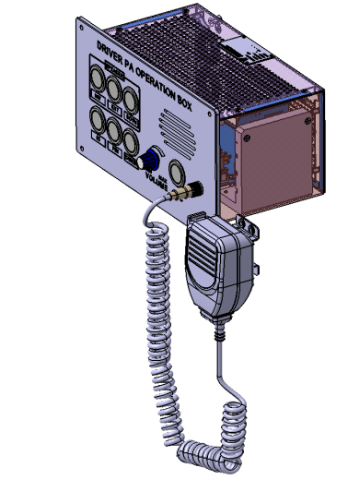
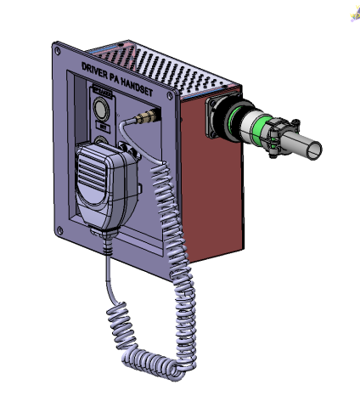
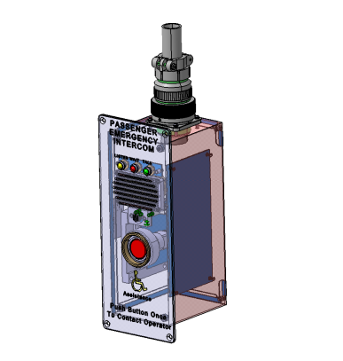
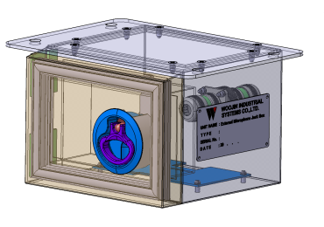
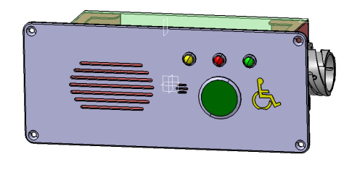
EMI/EMC 시험SET_2 (PA SYSTEM)
: PA AUDIO LINE
: PA DUAL TONE LINE
: MIC LINE
DPO
DPH
CRA
PEI-2
EMB
PEI-1

